Slide 1
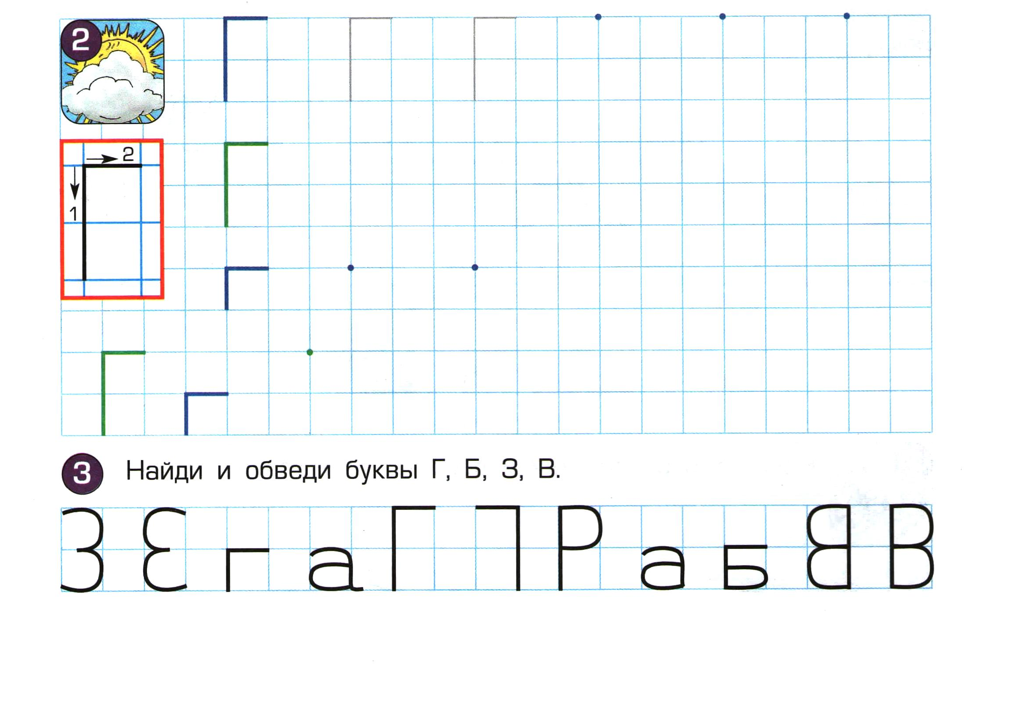

Slide 2
гаг гог гир миг
маг сго лиг ниг
гол гам шгу сгы

Slide 3
тигр Гоша Гриша
гам Инга глина
гром игра гайка

Slide 4
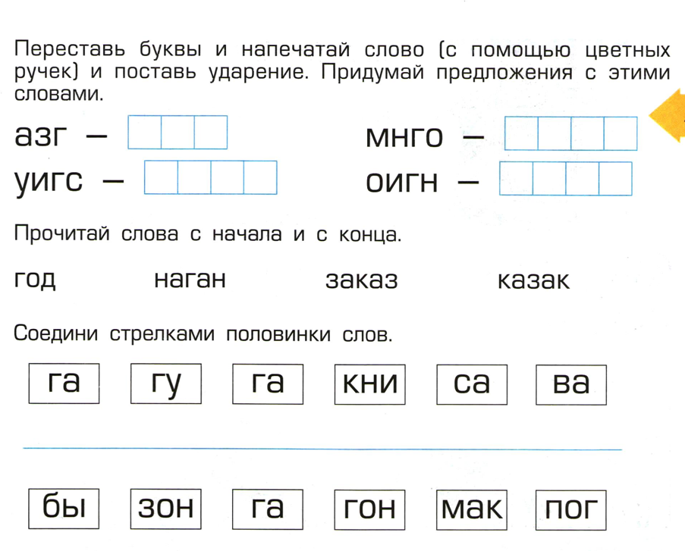

Slide 5
